Slide 1
알고리즘
2020-02 12주차
김동영
Email :dongyoung0218@gmail.com
GitHub : dongyyyyy@github.com

Slide 2
위상정렬
AOV 네트워크
작업 간의 선후 관계를 나타내는 방향 그래프
정점 : 작업
간선 : 작업들 간의 선후 관계
선행 관계
정점들 간의 선행자와 후속자 관계
선행자(predecessor)
정점 i에서 j까지 방향 경로가 있을 때, i는 j의 선행자
직속 선행자
후행자(successor)
정점 i에서 j까지 방향 경로가 있을 때, j는 i의 후행자
직속 후행자

Slide 3
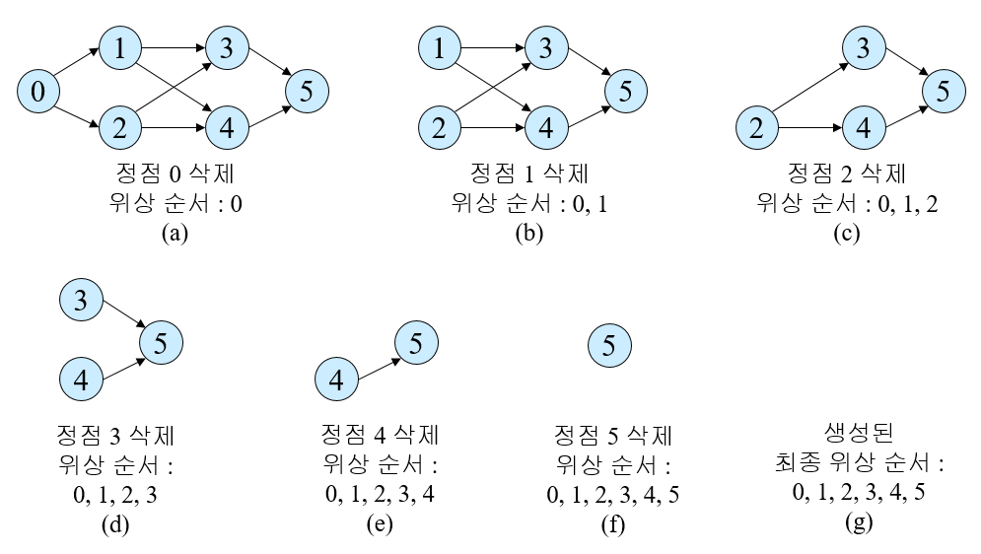
위상정렬

Slide 4
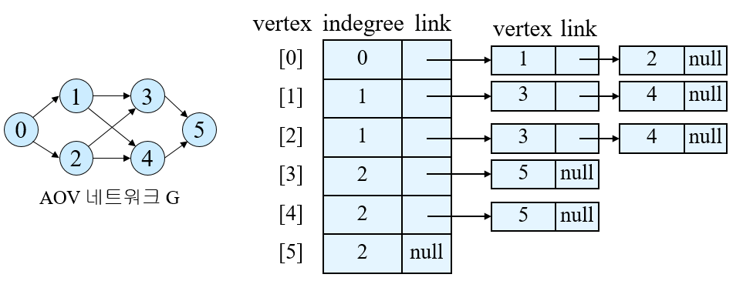
위상정렬

Slide 5
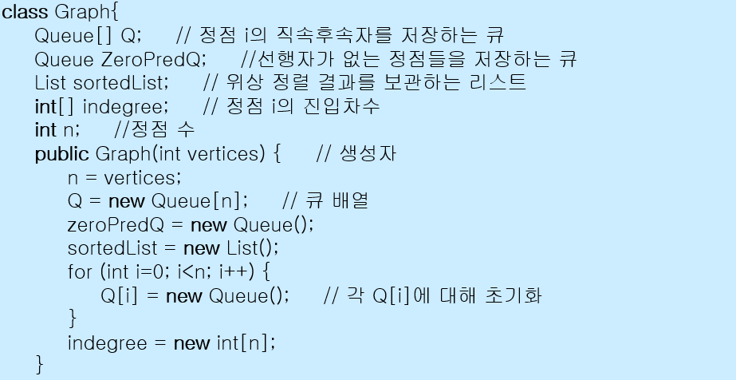
위상정렬

Slide 6
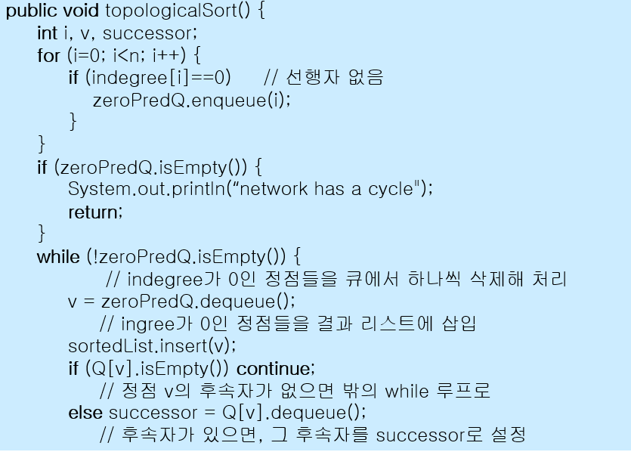
위상정렬

Slide 7
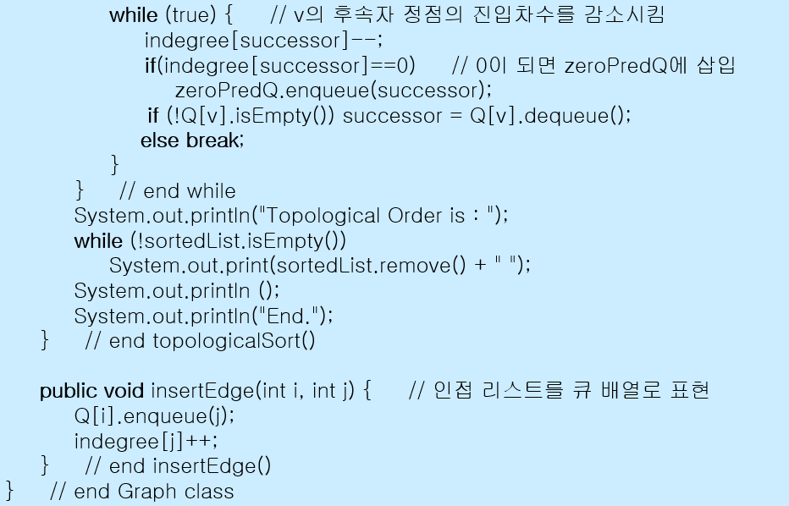
위상정렬

Slide 8
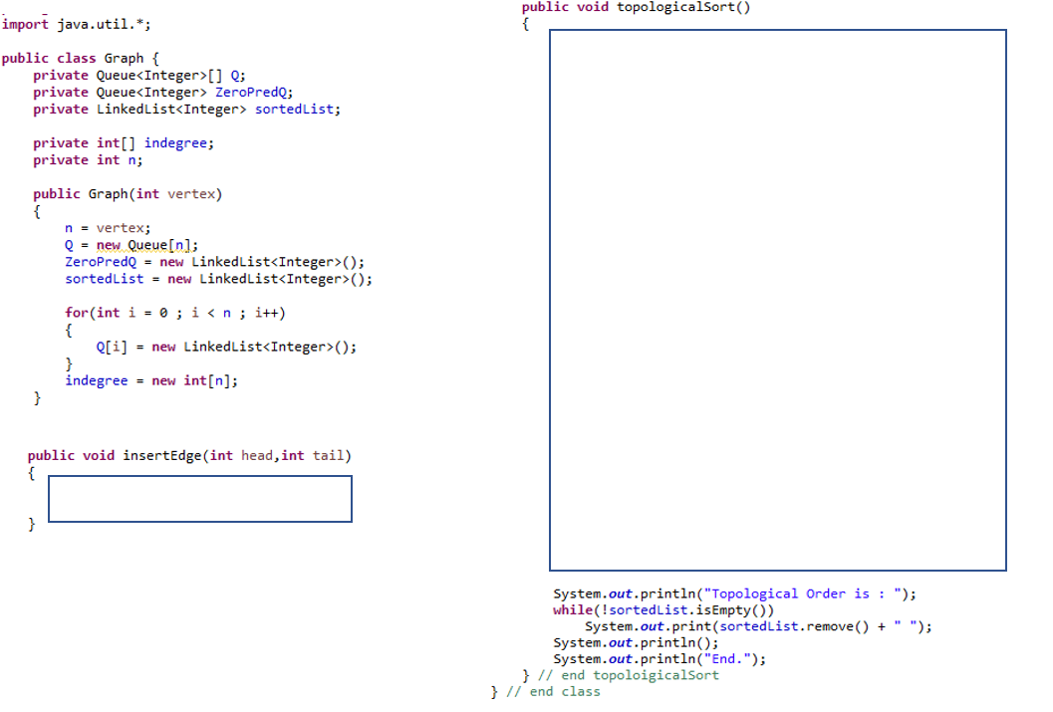
위상정렬

Slide 9
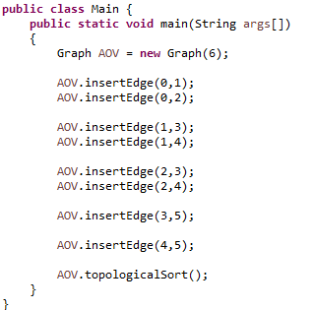

위상정렬

Slide 10
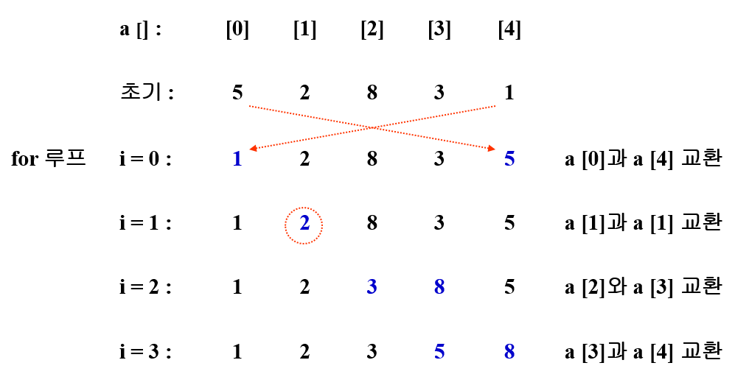
선택정렬

Slide 11
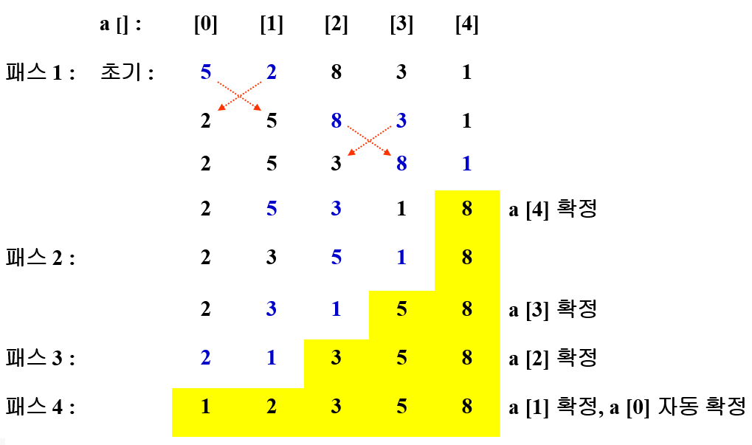
버블정렬

Slide 12
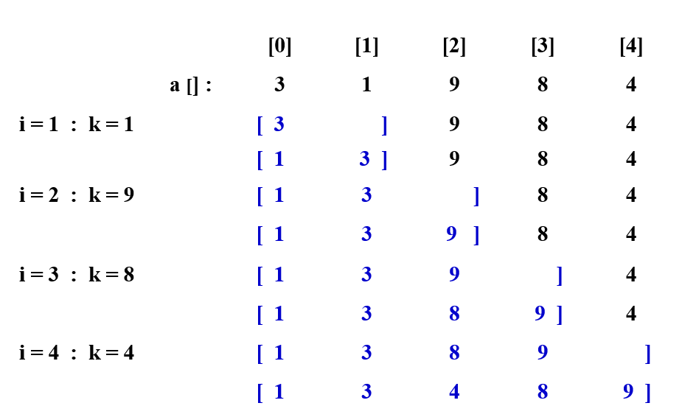
삽입정렬

Slide 13
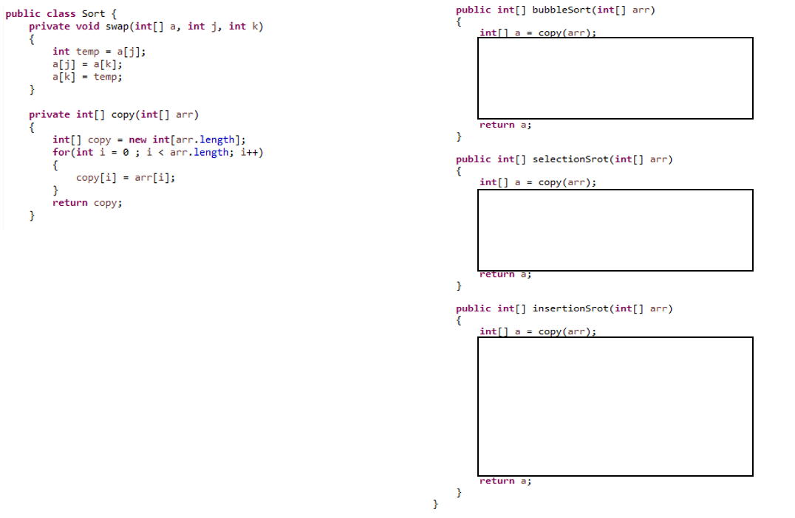
정렬

Slide 14
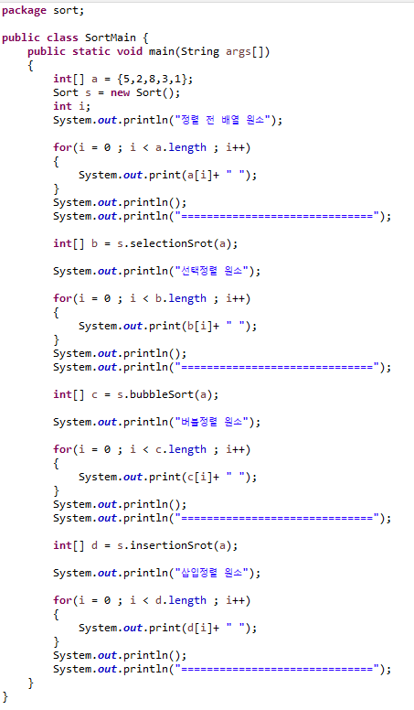
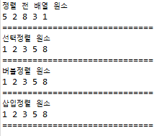
정렬

Slide 15
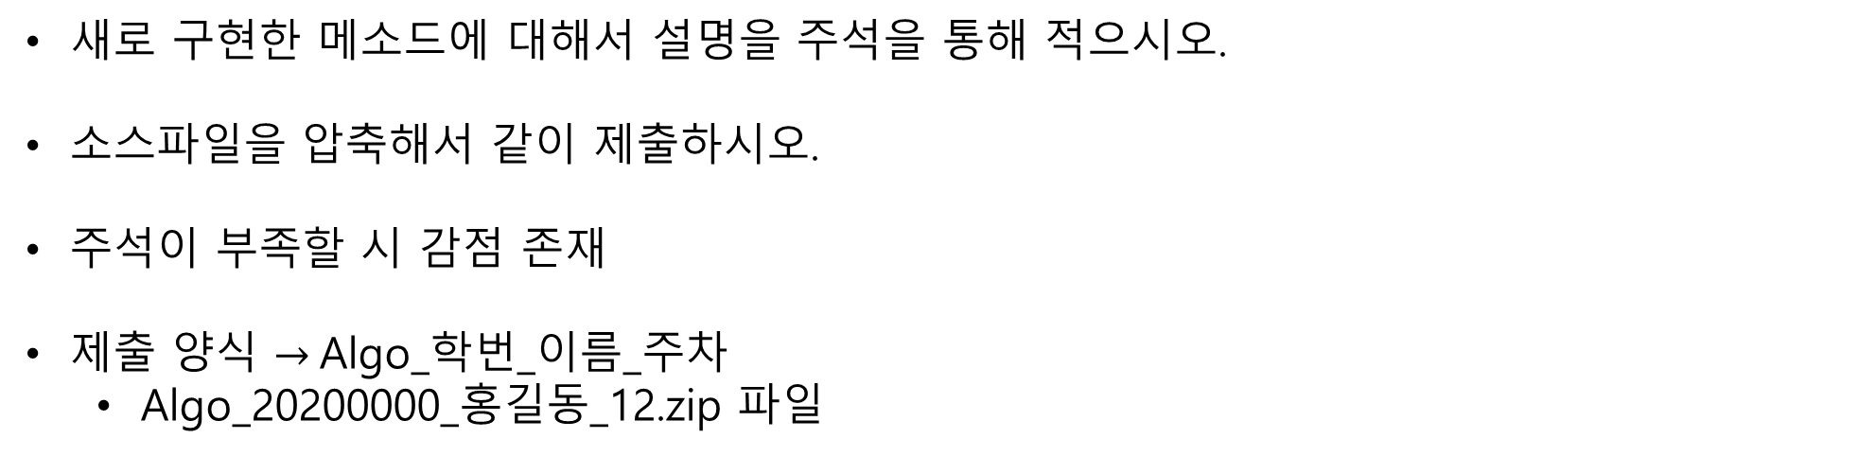
과제 양식
새로 구현한 메소드에 대해서 설명을 주석을 통해 적으시오.
소스파일을 압축해서 같이 제출하시오.
주석이 부족할 시 감점 존재
제출 양식 $→$Algo_학번_이름_주차
Algo_20200000_홍길동_12.zip 파일

